Slide 1
Oriol Borrás Gené (@oriolTIC)
ETSII - URJC
https://www.linkedin.com/in/oriolTIC
https://pixabay.com/es/linkedin-vinculados-en-1007071/

Slide 2
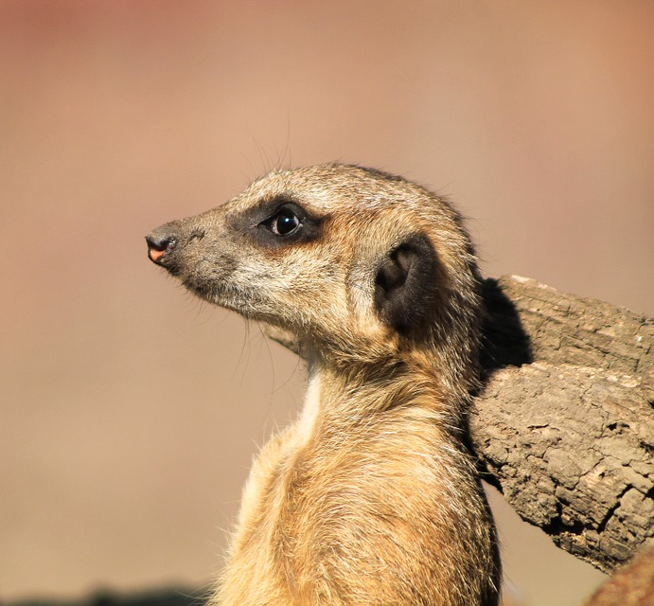
in: antes de empezar
Definir objetivos*
*Buscar trabajo, colaboraciones, proyectos, crear red, etc.
Define tus objetivos (buscar trabajo, colaboraciones, proyectos, crear red, etc.)
Recopila:
  Vida laboral y académica
  Logros
  Premios
  Colaboraciones
  Proyectos
  …
https://pixabay.com/es/suricata-retrato-animal-naturaleza-700167/

Slide 3

in: antes de empezar
Recopilar información:
  Vida laboral y académica
  Logros
  Premios
  Colaboraciones
  Proyectos
  …
Defínete con 3 palabras clave

Slide 4
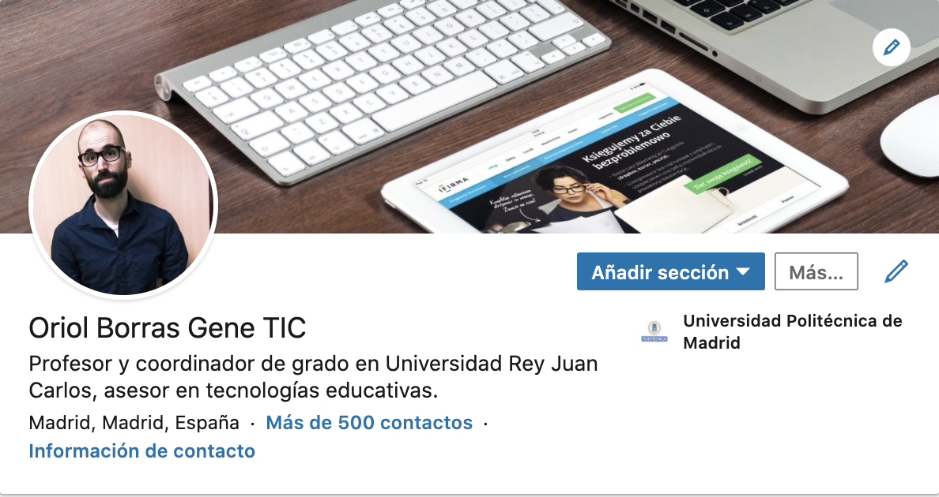
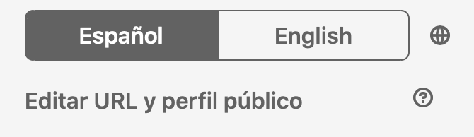
in: perfil (información general)
Fotografía

Slide 5
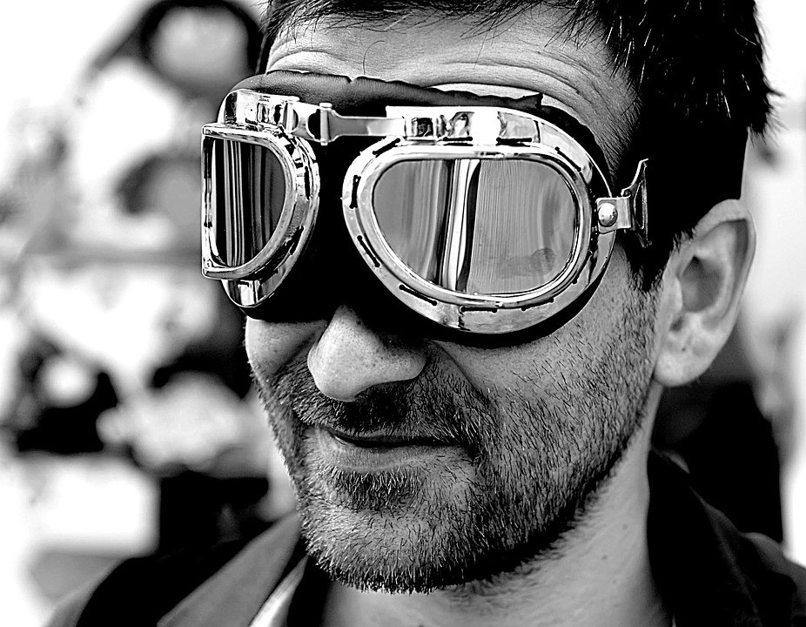


in: perfil (información general)
Fotografía -> evitar:

Slide 6
in: perfil (información general)
Fotografía
Nombre y apellidos
Titular (220 caracteres)
Personalizar URL
Idiomas

Slide 7
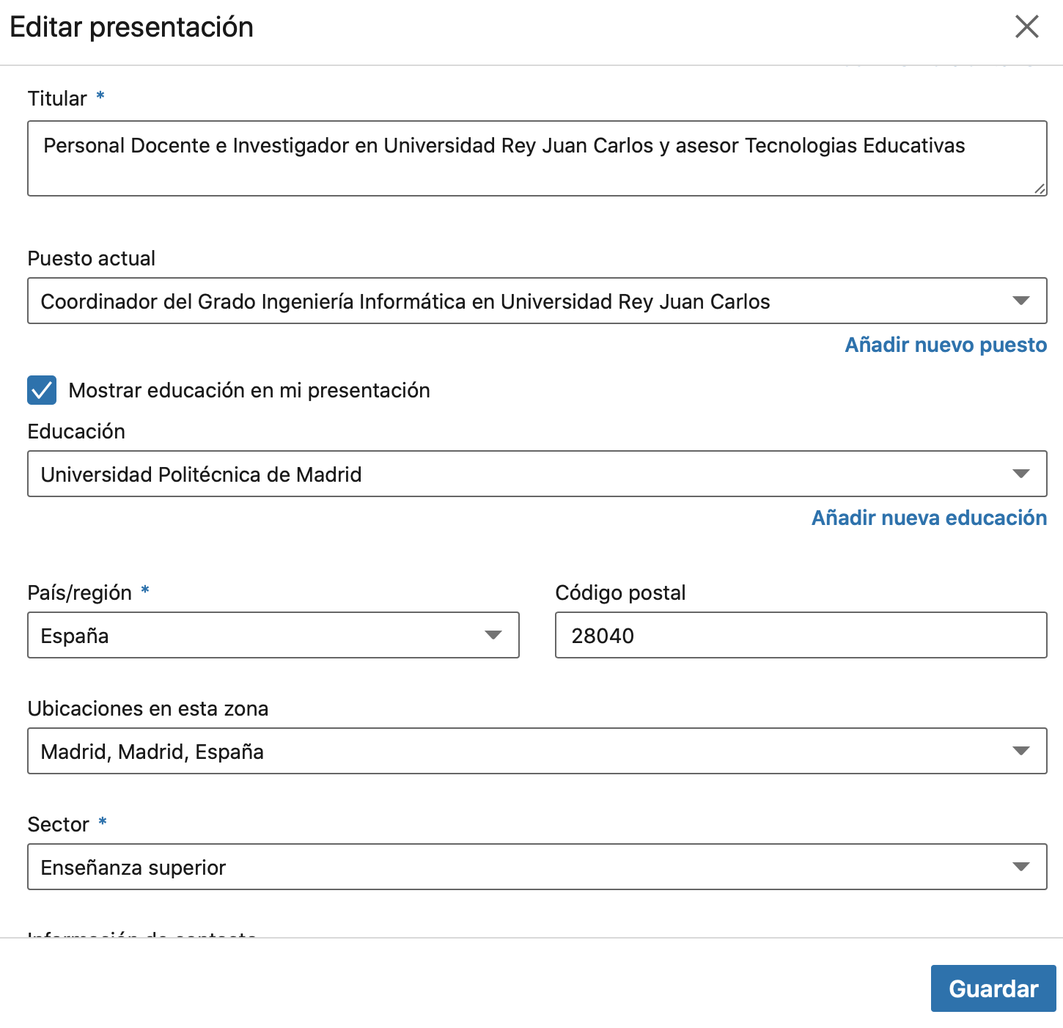
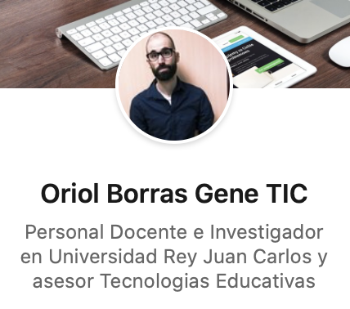
in: perfil (información general)
Empleo actual
Educación
Región
Sector
Información de contacto:
  E-mail
  Twitter
  Web
  …

Slide 8
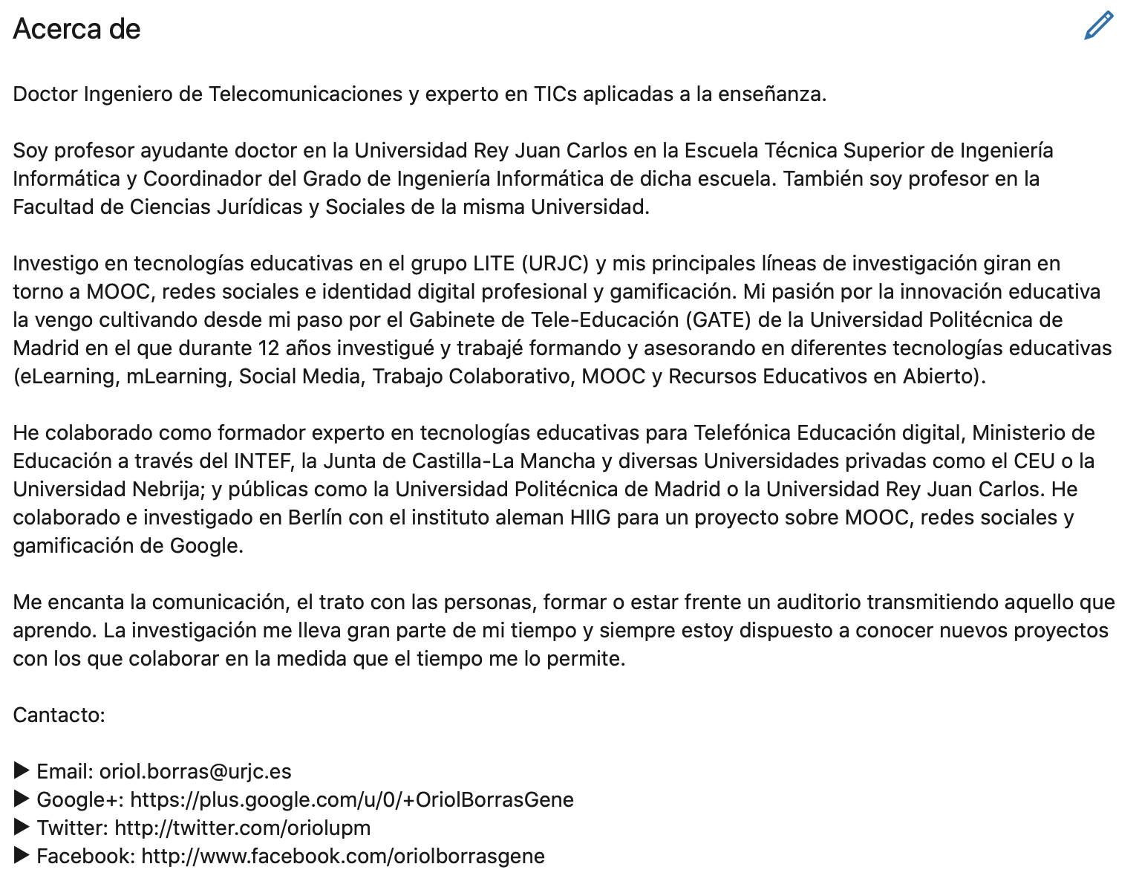
in: acerca de (extracto)
Primera persona
Fácil lectura (espacios)
3-4 párrafos
Trayectoria profesional
Competencias y destrezas
Valores y motivación (diferenciación)
Palabras clave
Justificar situaciones especiales
Contacto
Notes:
Es como tu carta de presentación

Slide 9
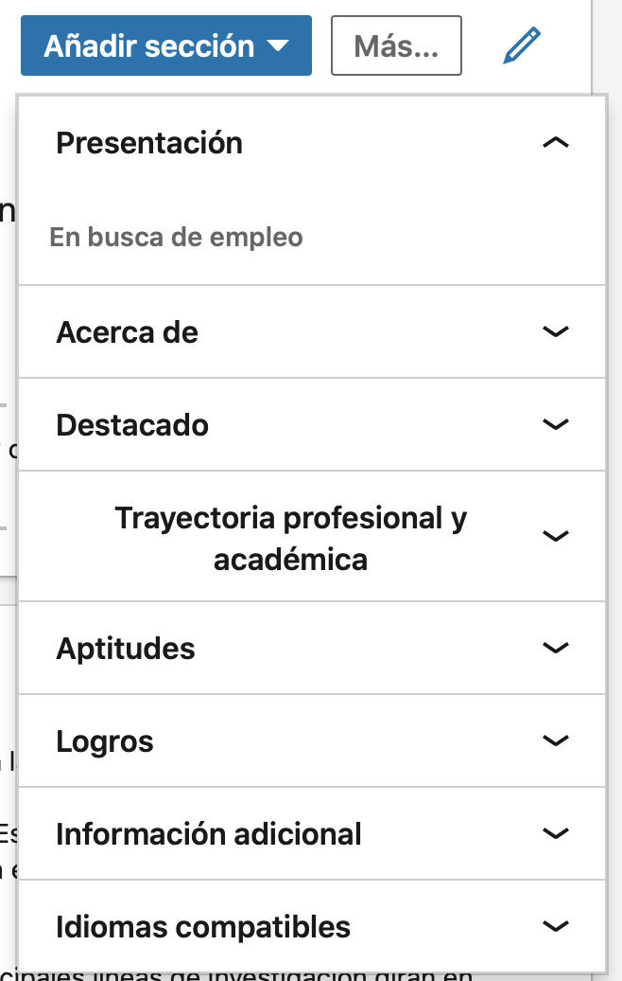
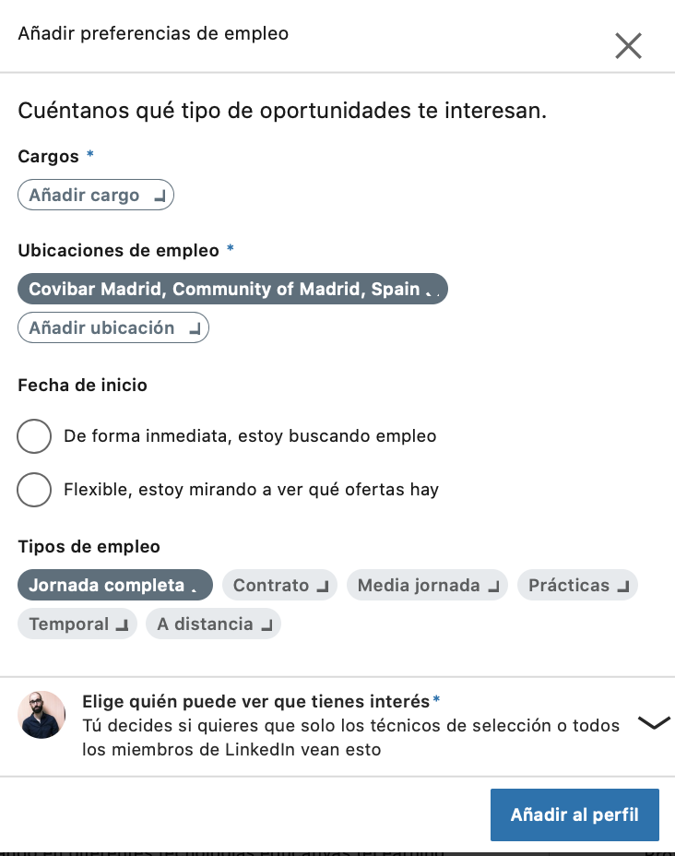
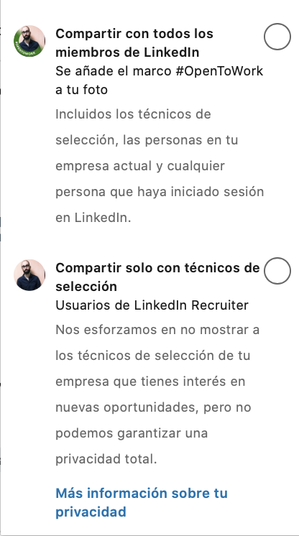
in: presentación (empleo)
Búsqueda de empleo

Slide 10
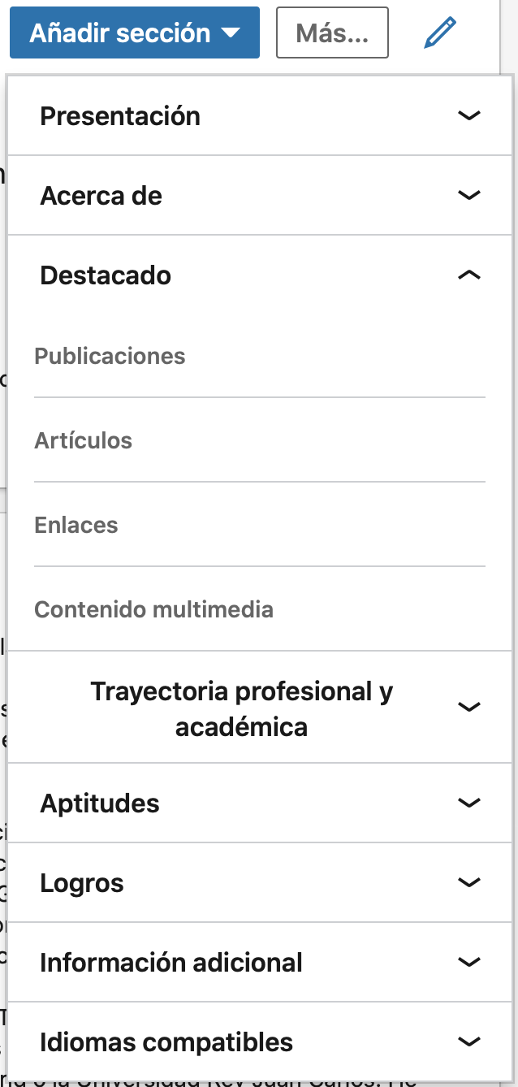
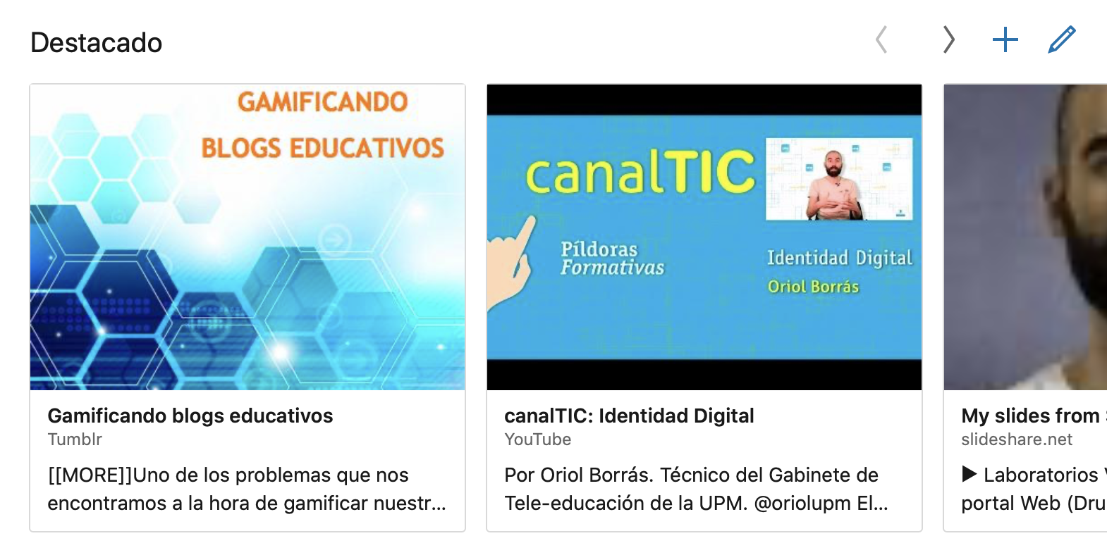
in: destacado

Slide 11
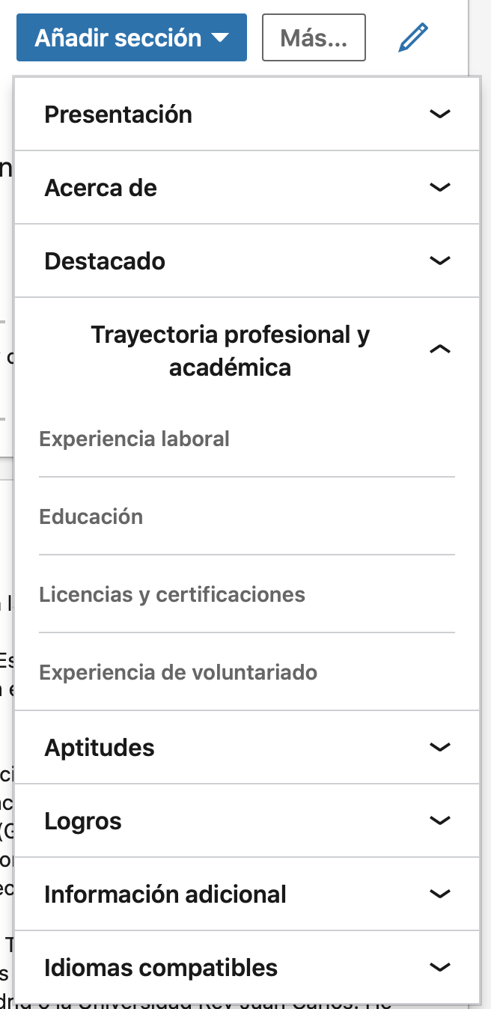
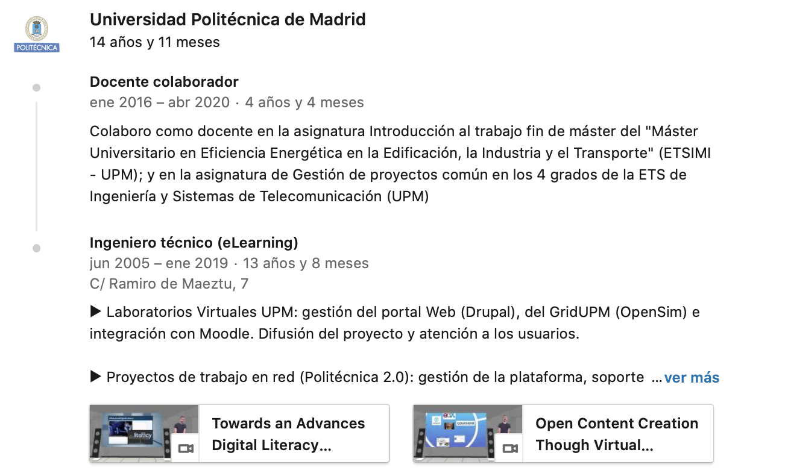
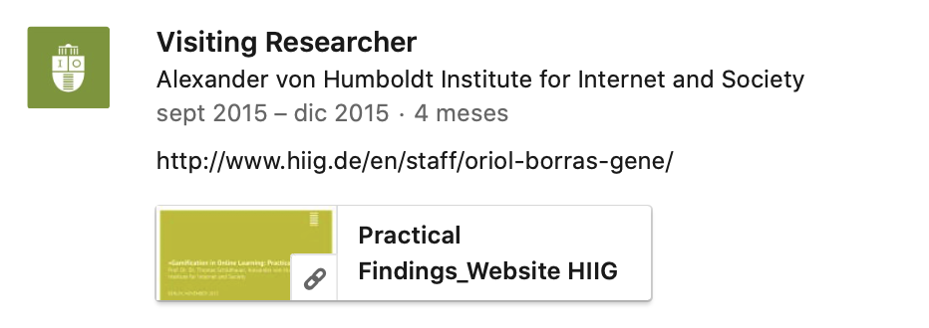
in: trayectoria

Slide 12
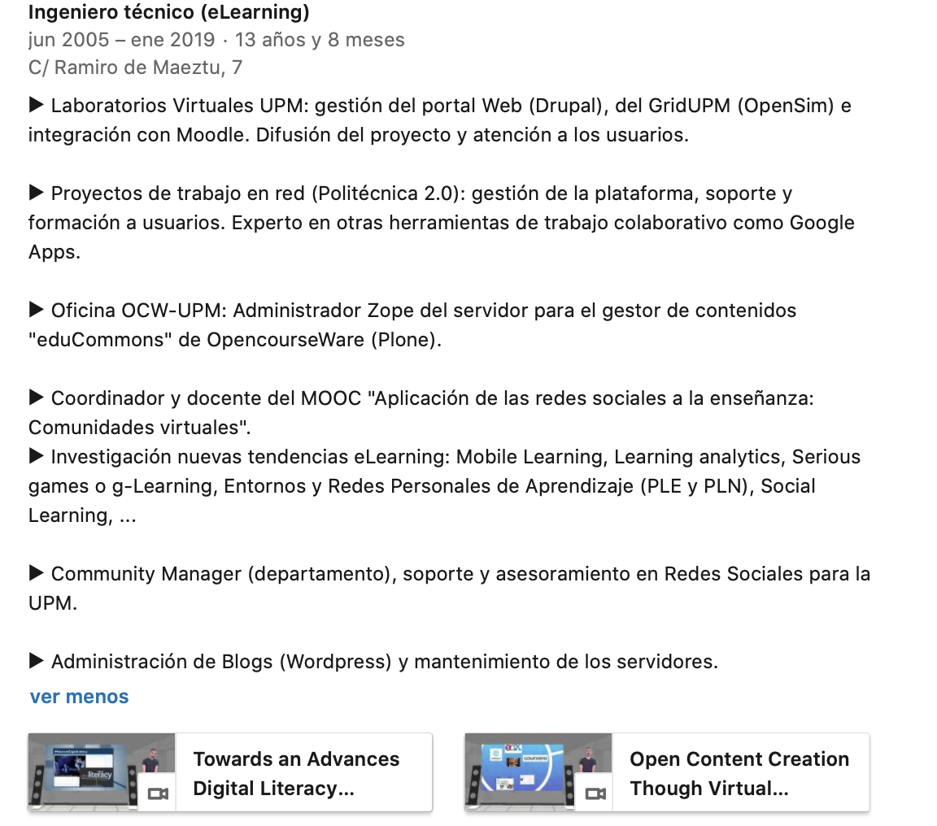
in: trayectoria
Funciones
Destrezas y competencias
Cuantifica lo que has hecho
Evidencias: contenido multimedia / enlace

Slide 13
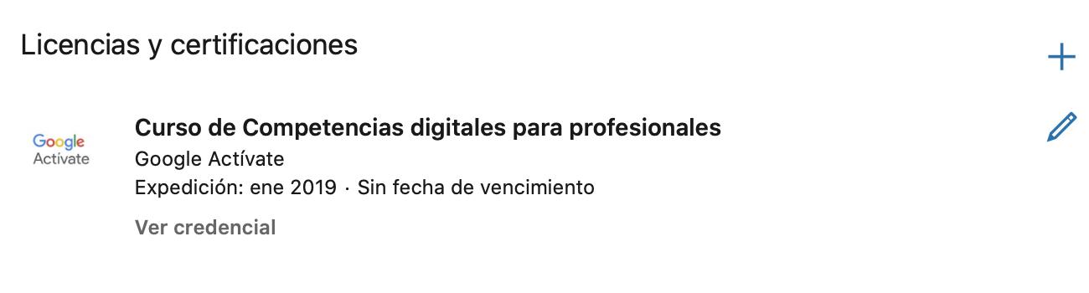
in: trayectoria
Curso oficial con credencial

Slide 14
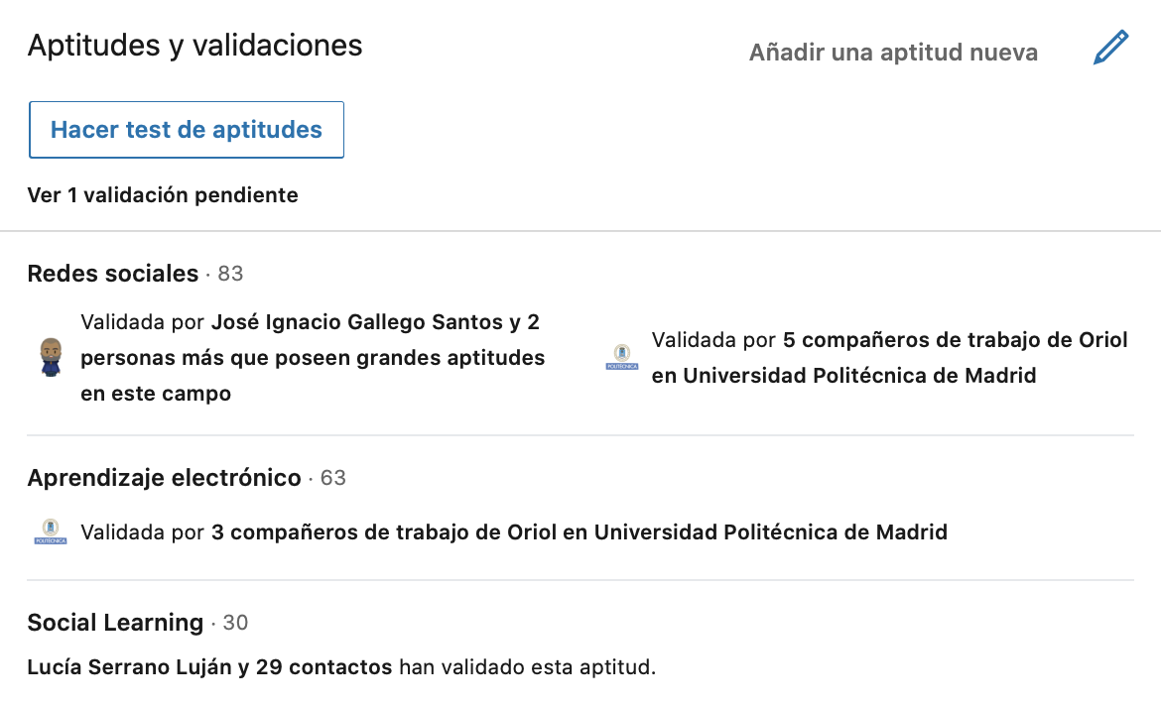
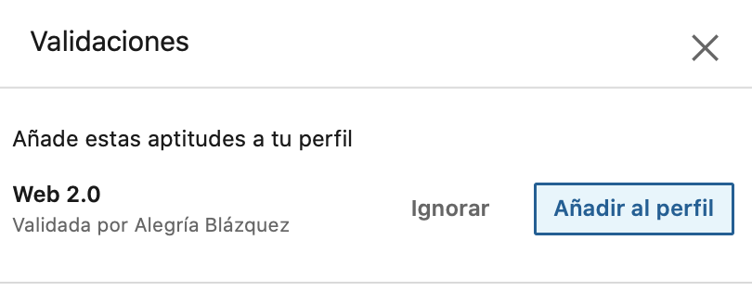
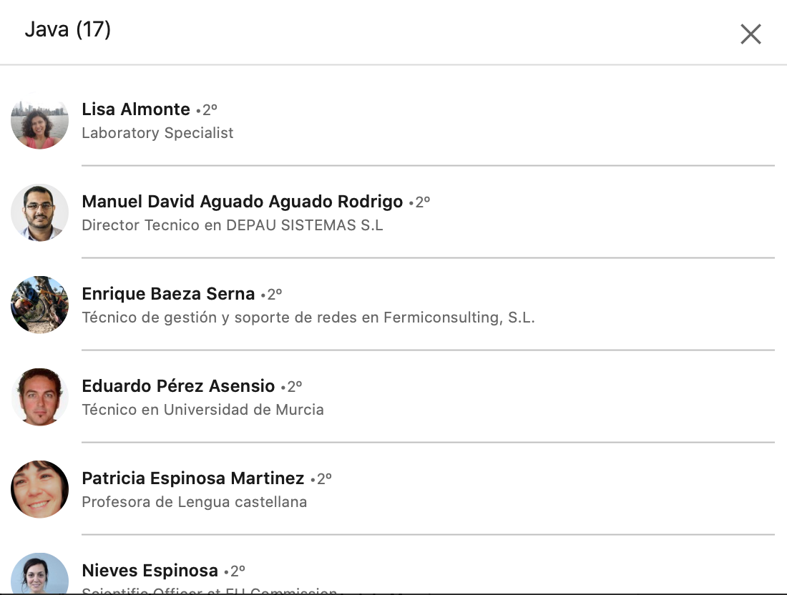
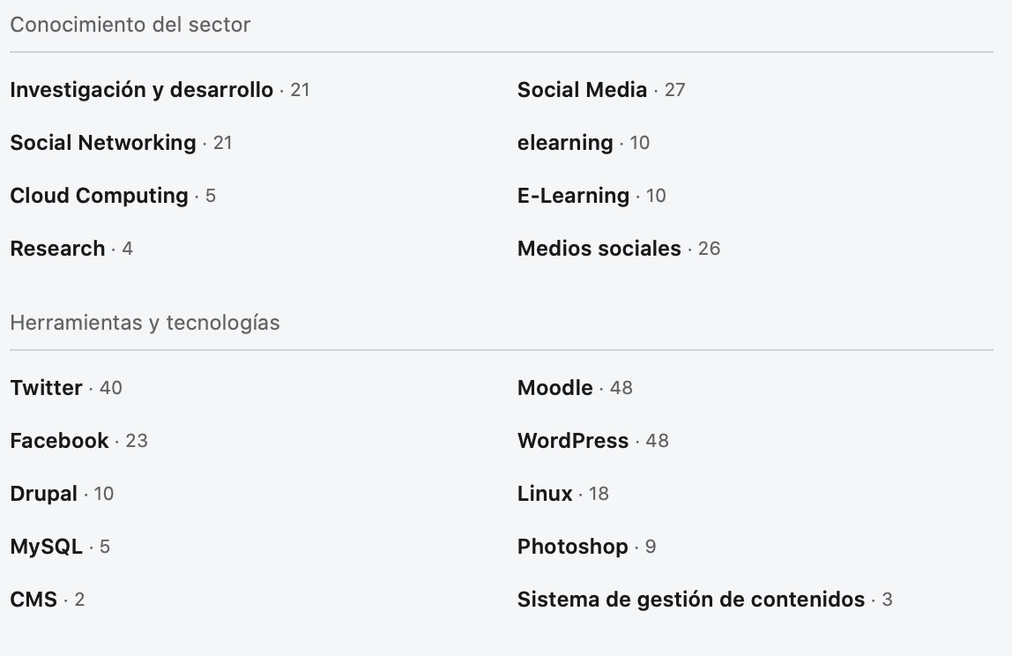
in: aptitudes
Notes:
Toda esta información la podemos ver en los perfiles de otros… OJO con quien nos valida y a quien validamos

Slide 15
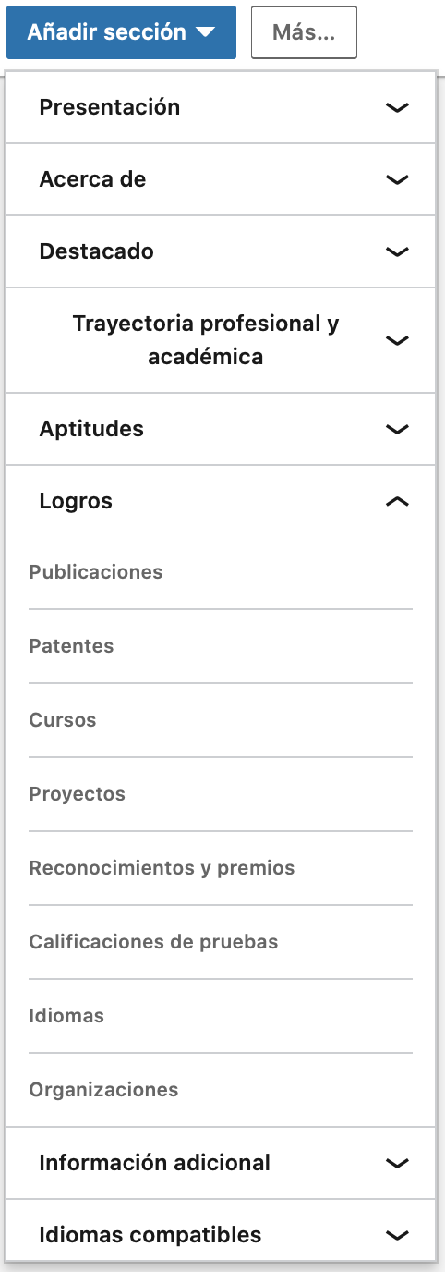
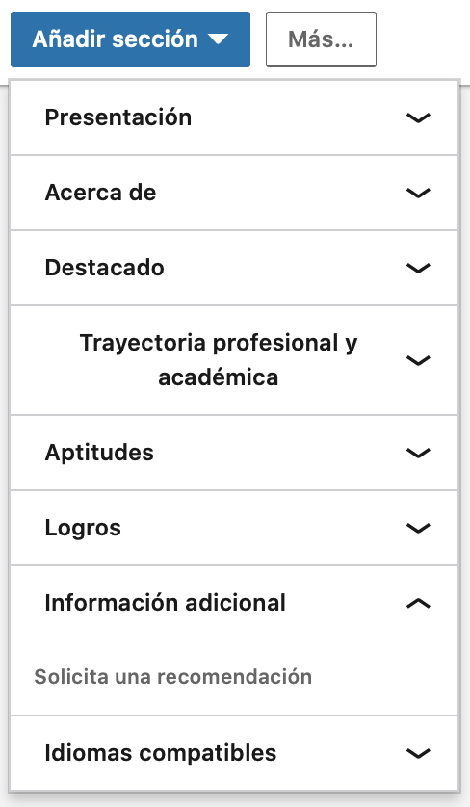
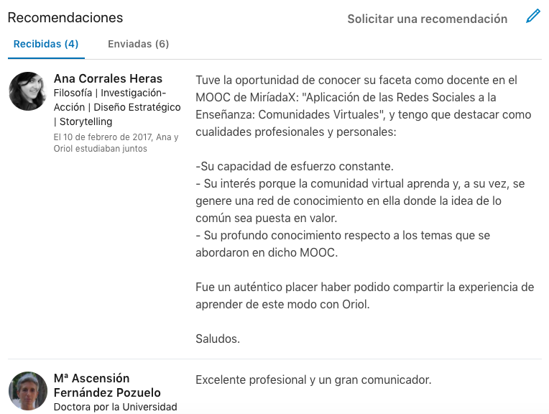
in: logros y recomendaciones

Slide 16
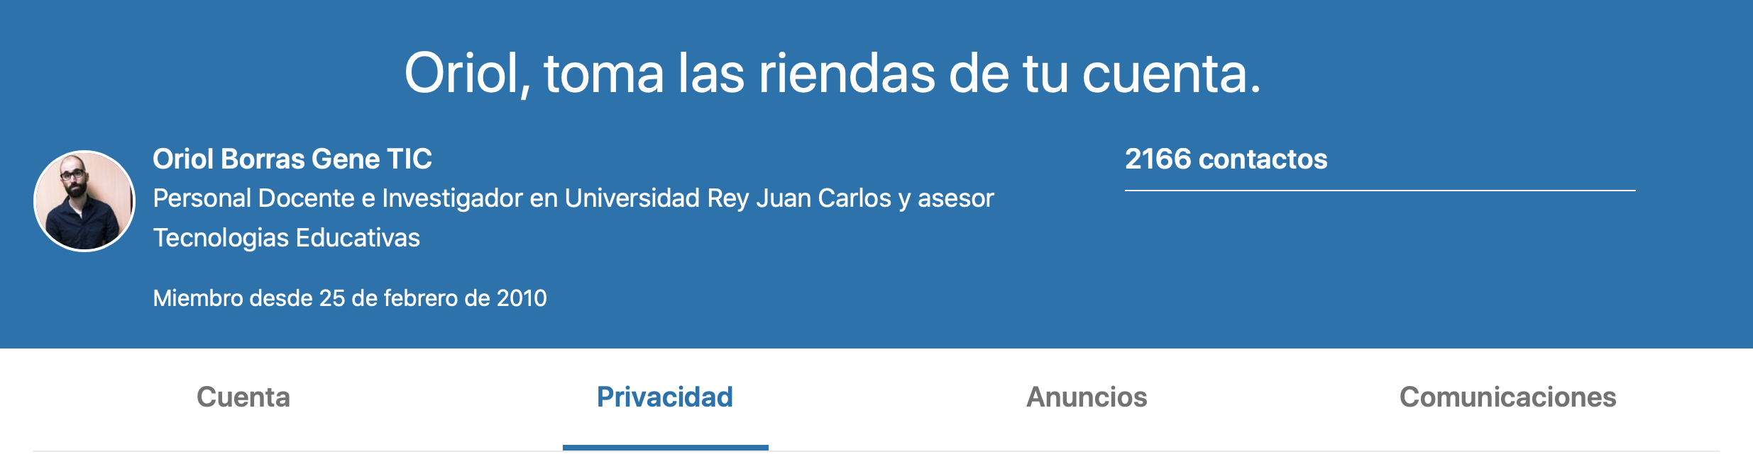
in: configuración

Slide 17
in: recomendaciones
Actualizar perfil
Escribir publicaciones
Interactuar (comentar / recomendar / compartir / mencionar)
Participar en grupos
Colaborar
Contactos de calidad
…

Slide 18
in: algoritmo
Premia las publicaciones que consiguen una gran interacción en el siguiente orden: comentar, recomendar, compartir y comentar:
  Al publicar anima a la participación y al debate pidiendo opinión y preguntando, contesta a los comentarios.
Prioriza los nuevos contactos y seguidores (primera semana). Aprovéchala para generar interés y fidelizar.
Mantiene la visibilidad entre perfiles que interactúan.
Analiza la interacción de la primera hora de una publicación, según el resultado sigue o no la difusión.
Mejores resultados según el tipo de contenido (se verá luego)
Prioriza la publicación de diferentes usuarios frente a uno único que publica demasiado.
Ofrece un mayor alcance y visibilidad para un SSI alto.
Notes:
recomendaciones para que tus publicaciones gsean impulsadas por el algoritmo
Un comentario positivo: reacciona con otro dando las gracias.
Una crítica: afróntala públicamente, exponiendo si estás de acuerdo con ella o, en caso contario, argumentando por qué no lo estás.
Una pregunta: respóndela con la respuesta.
De esta forma estarás contribuyendo a que haya más diálogo e interacción en tus publicaciones; algo que a LinkedIn le encanta, y que su algoritmo se encargará de premiar
Si comienzas a seguir una página de LinkedIn, o aceptas a un nuevo contacto en tu red, el algoritmo hará que sus publicaciones aparezcan con más frecuencia en tu feed durante la primera semana (así podrás conocerlos mejor).
importancia de conseguir interacciones en tus contenidos dentro de la primera hora de ser publicados.
Y te decía el motivo, explicándote que el algoritmo de LinkedIn hace en esa primera hora un recuento de las interacciones recibidas por la publicación; y que si el resultado de ese “test” es bueno, continúa dándola difusión; en caso contrario, deja de hacerlo.
LinkedIn quiere que publiques en esta red social, por supuesto; pero su algoritmo prefiere mostrar el contenido de más usuarios, en lugar de hacerlo de sólo unos pocos usuarios “pesados”.

Slide 19
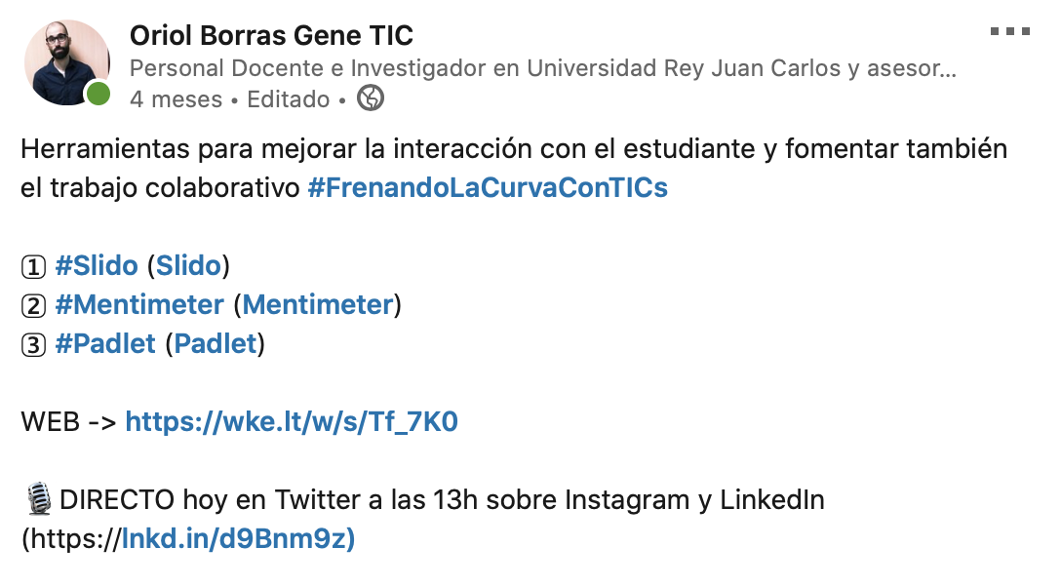
in: publicar
Contenidos relevantes para tus seguidores.
Ser constantes, publicar cada día sería ideal (no más de 1, y si lo haces, diferencia de al menos 3 horas).
Formato:
  Claro con espacios
  Sin faltas
  Emoticones pero sin abuso (justificados)
Etiquetar y hashtags (<=3, nunca más de 6).
Escoger bien las horas (y los días).
Artículos
Notes:
RECUERDA QUE EL ALGORITMO PRIORIZA LA 1h y si va bien sigue priorizándote pero no más de una publicación
si publicas más de un contenido al día, el segundo procura hacerlo al menos 3 horas después del primero, de lo contrario apenas recibirá atención por parte del algoritmo.
Y si publicas más de tres contenidos al día, es muy probable que dicha atención sea prácticamente nula para los que sobrepasen esa cifra.
Etiquetar si nos ha inspirado alguien para escribirlo o pensamos que pueda interesarle (en ese caso sin caer en el SPAM).
Usa hashtags (no recomienda usar más de tres) para ayudar a otros usuarios a encontrar las conversaciones que coincidan con sus propios intereses. Es preferible no usar ninguno a incluir más de seis.

Slide 20
in: publicar
Contenidos relevantes para tus seguidores.
Ser constantes, publicar cada día sería ideal (no más de 1, y si lo haces, diferencia de al menos 3 horas).
Formato:
  Claro con espacios
  Sin faltas
  Emoticones pero sin abuso (justificados)
Etiquetar y hashtags (<=3, nunca más de 6).
Escoger bien las horas (y los días).
Artículos
Tipo de publicaciones mejor valoradas según el algoritmo de menos a más:
Sólo texto, o texto + imagen
Texto + documento
Vídeo nativo
Texto + enlace externo
Enlace externo
El vídeo ha perdido prioridad en el algoritmo, consigue bastantes interacciones aunque las visualizaciones son más bajas que las publicaciones textuales.
Notes:
RECUERDA QUE EL ALGORITMO PRIORIZA LA 1h y si va bien sigue priorizándote pero no más de una publicación
si publicas más de un contenido al día, el segundo procura hacerlo al menos 3 horas después del primero, de lo contrario apenas recibirá atención por parte del algoritmo.
Y si publicas más de tres contenidos al día, es muy probable que dicha atención sea prácticamente nula para los que sobrepasen esa cifra.
Etiquetar si nos ha inspirado alguien para escribirlo o pensamos que pueda interesarle (en ese caso sin caer en el SPAM).
Usa hashtags (no recomienda usar más de tres) para ayudar a otros usuarios a encontrar las conversaciones que coincidan con sus propios intereses. Es preferible no usar ninguno a incluir más de seis.

Slide 21
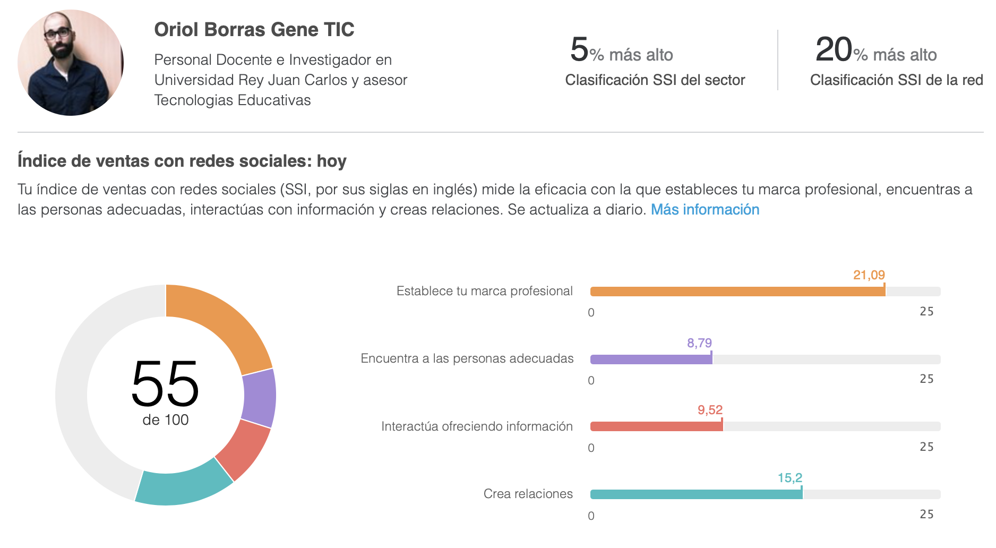
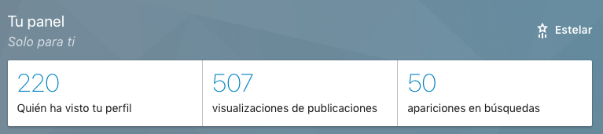
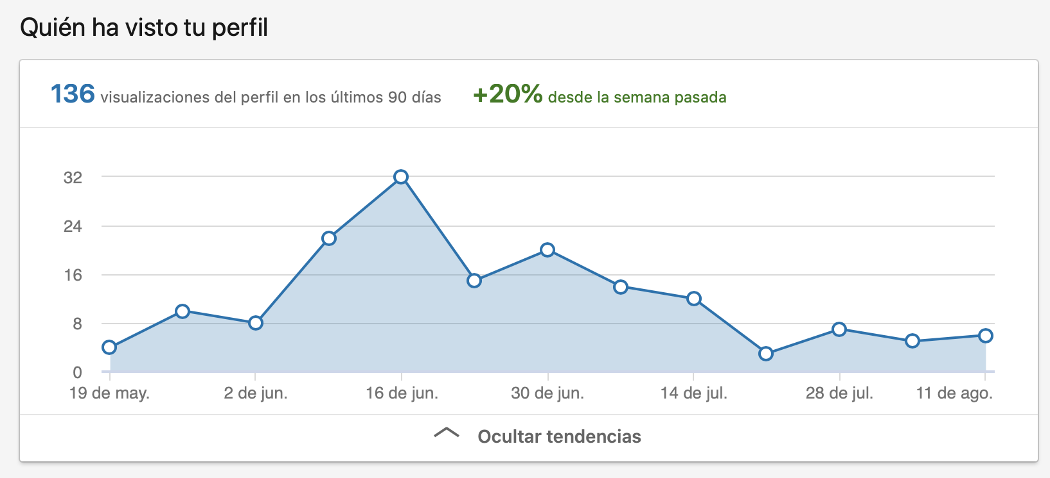
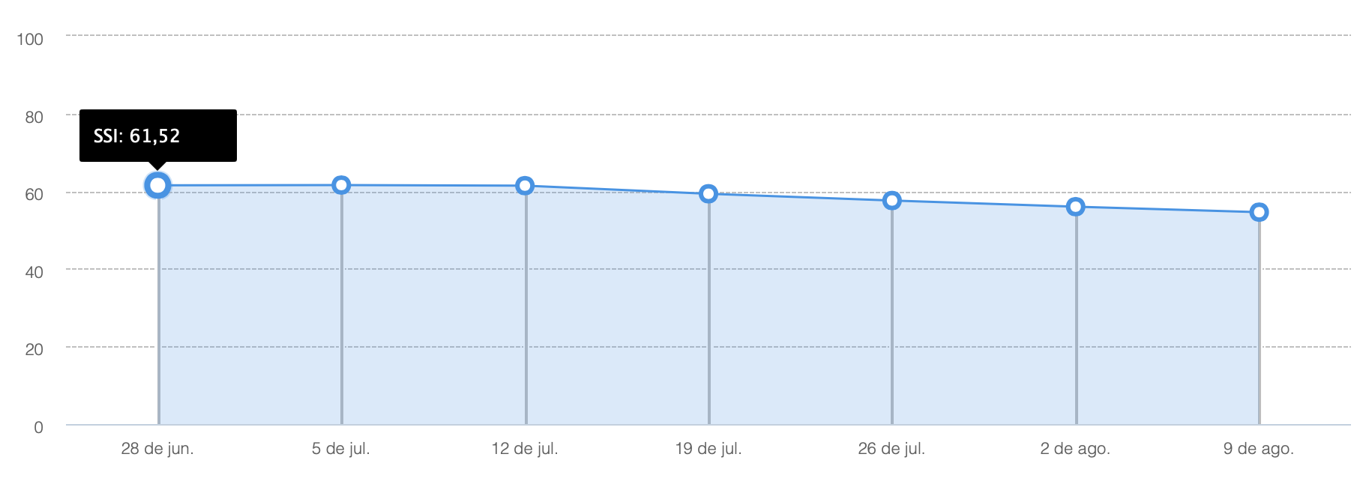
in: monitoriza
Tu panel:
  Visualizaciones (perfil y publicaciones)
  Búsquedas
  Calidad
Social Selling Index (SSI):
  Formado por 4 áreas.
https://www.linkedin.com/sales/ssi
Notes:
A pesar de ello, sigue existiendo un rico debate sobre si realmente es tan útil como LinkedIn pretende hacernos creer, o no tanto.
Pues bien, se vislumbra un argumento a favor del Social Selling Index. Y es que, al parecer, el algoritmo favorece las publicaciones de los usuarios que tienen un SSI alto, dándolas un mayor alcance y visibilidad.
El SSI mide cuatro grandes áreas: Vamos, toda tu actividad en LinkedIn. Cada área aporta 25 puntos, de ahí que la nota final máxima posible sea 100.
Tu marca personal/profesional
Construcción de red de contactos adecuados
Interacción aportando información
Construcción de relaciones.
se calcula diariamente aunque el dato que aparece (y la gráfica que está debajo de esa rueda) es semanal.
Para estar en el top necesitas estar en el 1% de tu sector.
El SSI ha sido creado por LinkedIn para “vender” su solución Sales Navigator.

Slide 22

Gracias por vuestra atención!
OriolTIC
oriol.borras@urjc.es
https://www.linkedin.com/in/oriolTIC
http://twitter.com/oriolTIC
http://www.facebook.com/oriolTIC
http://www.scoop.it/t/learningtics https://www.researchgate.net/profile/Oriol_Borras-Gene http://orioltic.tumblr.com/

